Slide 1
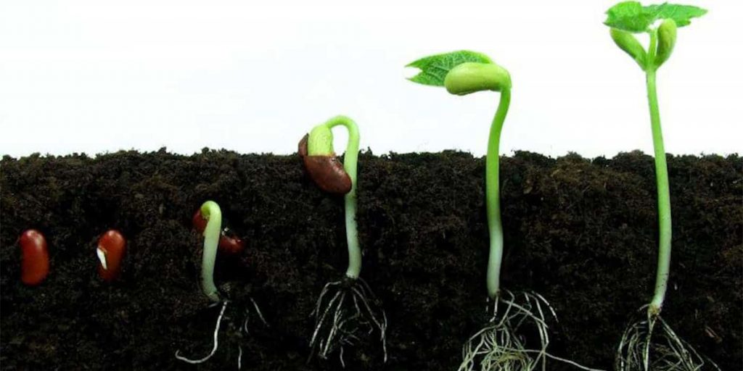
LA SEMILLA QUE DA FRUTO
PASTOR ALBERTO BUSTOS

Slide 2
“Otra parábola les refirió, diciendo: El reino de los cielos es semejante al grano de mostaza, que un hombre tomó y sembró en su campo; el cual a la verdad es la más pequeña de todas las semillas; pero cuando ha crecido, es la mayor de las hortalizas, y se hace árbol, de tal manera que vienen las aves del cielo y hacen nidos en sus ramas.” S. Mateo 13:31-32 RVR1960

Slide 3
Introducción
Una parábola es una enseñanza de la vida, con un sentido espiritual, el señor hablo en parábola para un mayor entendimiento, y vemos en ellas la obra de Satanás impidiendo el Avance del reino, en la parábola del sembrador el enemigo se roba la semilla y en la del trigo y la cizaña, el siembra la semilla y en la de la semilla de mostaza el corrompe la semilla hay cuatro cosas en esta parábola.
1. El sembrador 2. La semilla 3. El arbusto 4. El árbol crecido

Slide 4
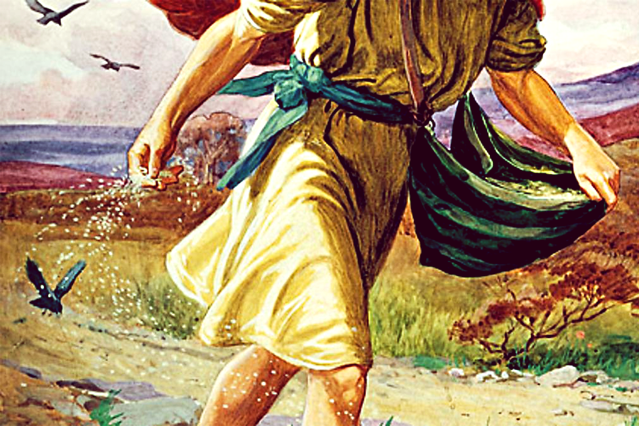
DESARROLLO
A. El sembrador
“Otra parábola les refirió, diciendo: El reino de los cielos es semejante al grano de mostaza, que un hombre tomó y sembró en su campo;” S. Mateo 13:31 RVR1960

Slide 5
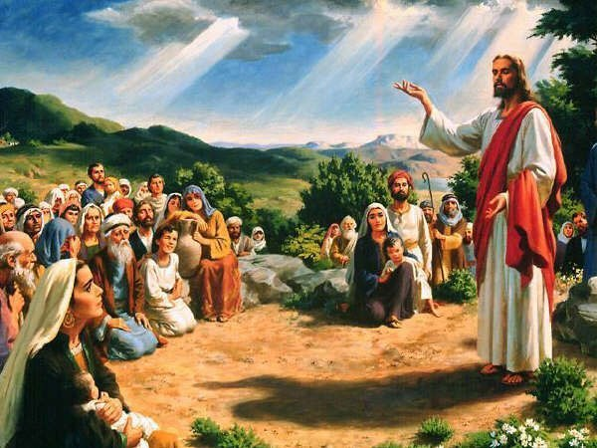
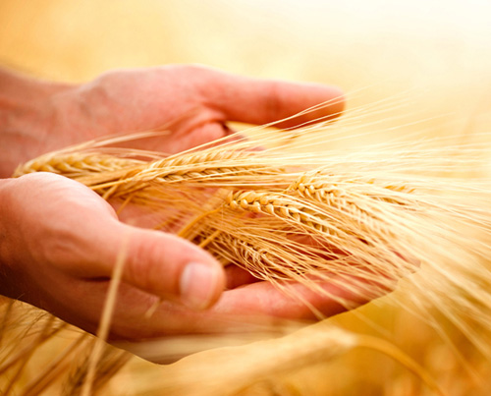
Quien es que siembra?
El señor edifica su iglesia
“Respondiendo él, les dijo: El que siembra la buena semilla es el Hijo del Hombre.” S. Mateo 13:37 RVR1960
“estando persuadido de esto, que el que comenzó en vosotros la buena obra, la perfeccionará hasta el día de Jesucristo;” Filipenses 1:6 RVR1960
Abra una buena cosecha por que el señor es el sembrador

Slide 6
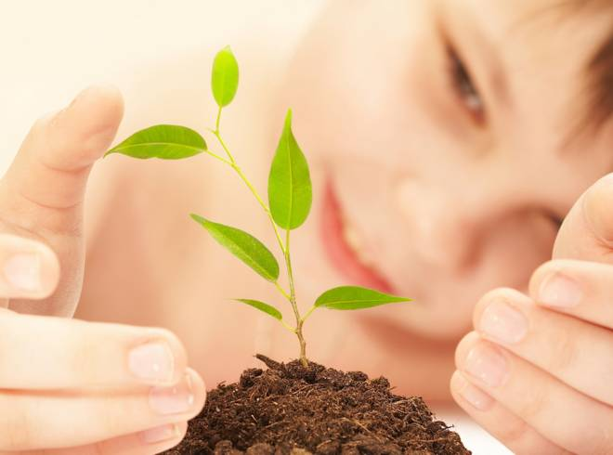
B. La semilla
“Otra parábola les refirió, diciendo: El reino de los cielos es semejante al grano de mostaza, que un hombre tomó y sembró en su campo;” S. Mateo 13:31 RVR1960
El reino de los cielos es un pequeño grano de mostaza, no es algo pomposo, esta semilla es fuerte, medicinal y tiene un gran secreto, en ella hay vida, los hijos del señor somos comparado cómo esa semilla, Cualquier tonto puede contar las semillas qué hay en una manzana y solo Dios puede contar las manzanas qué hay en una semilla.
Una semilla puede reproducirse aunque sea pequeña si tiene vida.

Slide 7
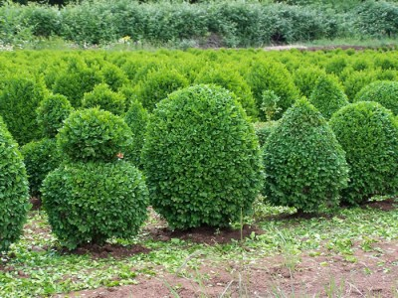
C. El arbusto que crece
“el cual a la verdad es la más pequeña de todas las semillas; pero cuando ha crecido, es la mayor de las hortalizas, y se hace árbol, de tal manera que vienen las aves del cielo y hacen nidos en sus ramas.” S. Mateo 13:32 RVR1960
No es comparado con algo grande y frondoso, pero con la capacidad de reproducir y multiplicar y esa es la verdad del reino en cada líder.

Slide 8
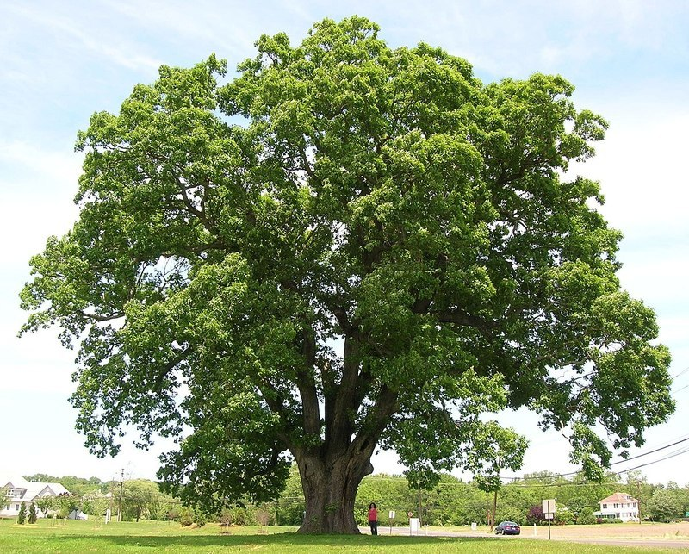
D. Árbol crecido
Esta parábola Jesús no la explico y muchos no la han interpretado correctamente
“Después dijo Dios: Produzca la tierra hierba verde, hierba que dé semilla; árbol de fruto que dé fruto según su género, que su semilla esté en él, sobre la tierra. Y fue así. Produjo, pues, la tierra hierba verde, hierba que da semilla según su naturaleza, y árbol que da fruto, cuya semilla está en él, según su género. Y vio Dios que era bueno.” Génesis 1:11-12 RVR1960
“tú mismo eres, oh rey, que creciste y te hiciste fuerte, pues creció tu grandeza y ha llegado hasta el cielo, y tu dominio hasta los confines de la tierra. Y en cuanto a lo que vio el rey, un vigilante y santo que descendía del cielo y decía: Cortad el árbol y destruidlo; mas la cepa de sus raíces dejaréis en la tierra, con atadura de hierro y de bronce en la hierba del campo; y sea mojado con el rocío del cielo, y con las bestias del campo sea su parte, hasta que pasen sobre él siete tiempos;” Daniel 4:22-23 RVR1960
Nabucodonosor es una tipología del anticristo y babilonia es la madre de toda la religiones falsas que nació con Nemrod y la Torre de Babel, toda la falsedad de iglesias apostatas están representadas en este árbol que pronto llegarán a su fin.

Slide 9
No son las mismas aves
“el cual a la verdad es la más pequeña de todas las semillas; pero cuando ha crecido, es la mayor de las hortalizas, y se hace árbol, de tal manera que vienen las aves del cielo y hacen nidos en sus ramas.” S. Mateo 13:32 RVR1960
“Cuando alguno oye la palabra del reino y no la entiende, viene el malo, y arrebata lo que fue sembrado en su corazón. Este es el que fue sembrado junto al camino.” S. Mateo 13:19 RVR1960
“Y mientras sembraba, parte de la semilla cayó junto al camino; y vinieron las aves y la comieron.” S. Mateo 13:4 RVR1960

Slide 10
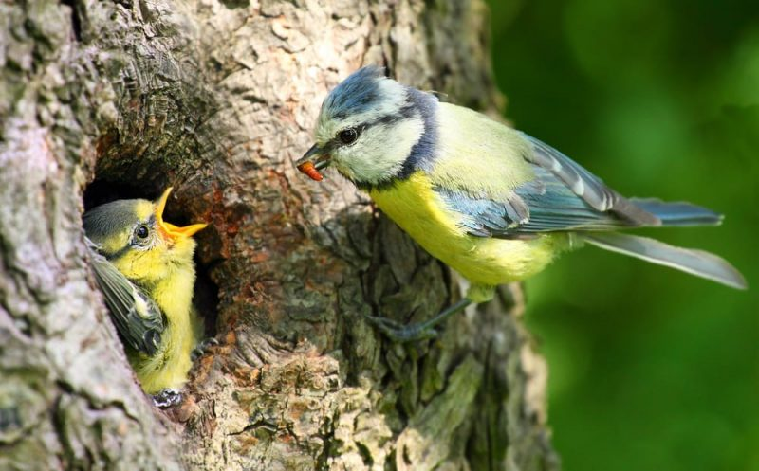
Hay aves que se esconden en el follaje de la Iglesia
“Y clamó con voz potente, diciendo: Ha caído, ha caído la gran Babilonia, y se ha hecho habitación de demonios y guarida de todo espíritu inmundo, y albergue de toda ave inmunda y aborrecible.” Apocalipsis 18:2 RVR1960
Hay mercenarios de la palabra, los que le rinden cultos ala personalidad y los que juegan con el alma de los inocentes, como los que construyen Torres para ser conocidos por los hombres, son empujadas y patrocinadas por Satanás, el nunca estará en contra de la religión ahí se anidan sus aves.

Slide 11
Conclusión
Creo que el señor a despertado en usted la curiosidad y se pregonará estoy yo en el lugar correcto la semilla que fue plantada en mi está dando frutos y creciendo? No olvide reconocer al sembrador, identificar la semilla, el avance del su arbusto y ver el crecimiento del árbol.

